Slide 1
Stealthy Rootkits in Smart Grid Controllers
智能电网控制器中的隐蔽 Rootkits
Prashanth Krishnamurthy, Hossein Salehghaffari, Shiva Duraisamy, Ramesh Karri, and Farshad Khorrami

Slide 2

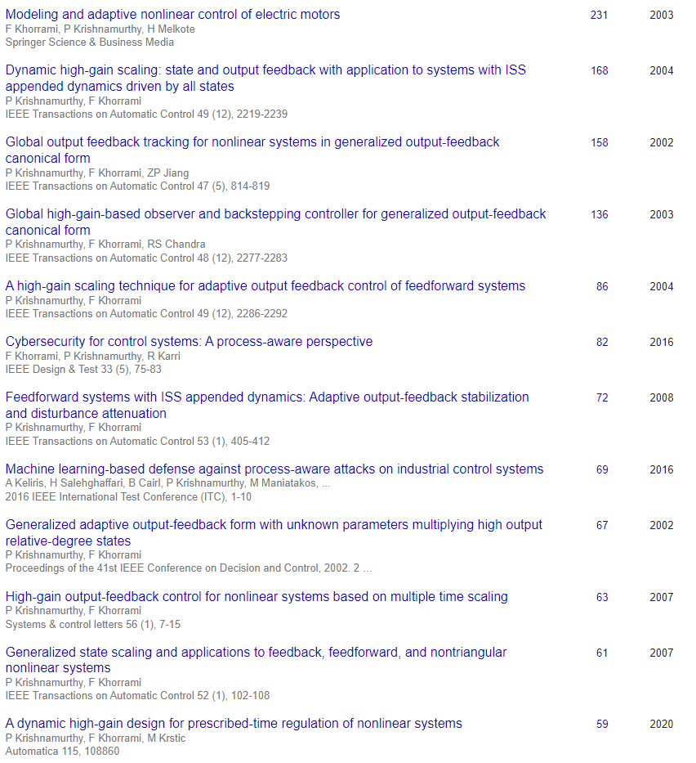


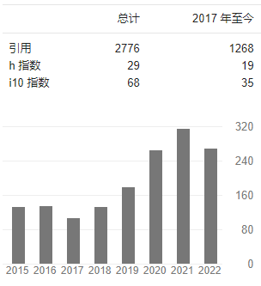

Author Team
Notes:
控制/机器人研究所，纽约大学网络安全中心，电子与计算机工程系
之前研究的感觉都像是自动化的东西，后期慢慢往安全、机器人、CPS方向转变。
研究科学家
电气与计算机工程(研究员)
纽约大学坦顿工程学院兼职教授
机械及航空航天工程(兼任学院)
辅助电气工程电气与计算机工程(辅助学院)

Slide 3


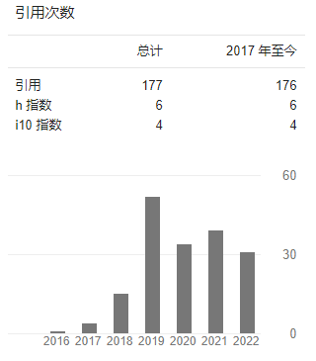
Author Team
Hossein Salehghaffari
Notes:
纽约大学，网络攻击检测，机器学习，控制策略，游戏策略。
他的文章基本是16-19年发表的文章，所以他应该是在学校读的博士。这篇文章我感觉大概率是他贡献。

Slide 4

Author Team

Slide 5



Author Team
Notes:
Ramesh Karri是纽约大学坦登工程学院电气与计算机工程教授。他拥有加州大学圣地亚哥分校计算机科学与工程博士学位。他的研究和教育活动涉及硬件网络安全，包括可信的集成电路、处理器和网络物理系统;安全意识的计算机辅助设计、测试、验证、验证和可靠性;纳米与安全;指标;基准;硬件网络安全竞赛;加法制造安全。
他共同创立了IEEE/ACM纳米级架构研讨会(NANOARCH)。他曾担任IEEE国际计算机设计会议(ICCD)、IEEE面向硬件的安全和信任研讨会(HOST)、IEEE缺陷和容错纳米VLSI系统(DFTS) NANOARCH研讨会、RFIDSEC 2015和WISEC 2015等会议的项目/总主席。他任职于多个项目委员会(DAC, ICCAD, HOST, ITC, VTS, ETS, ICCD, DTIS, WIFS)。

Slide 6
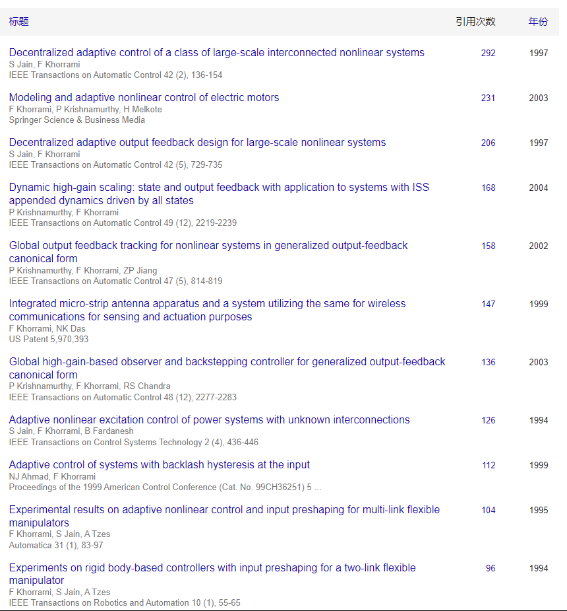


Author Team
Notes:
研究方向:非线性控制与大规模系统机器人与自动化无人自主车辆网络安全机器学习在机器人和网络安全中的应用多代理系统Cyber-Physical系统安全
俄亥俄州立大学，1988年电气工程博士俄亥俄州立大学，1984年理科硕士，数学硕士俄亥俄州立大学，1984年理学学士，电气工程专业俄亥俄州立大学，1982年理学学士，数学

Slide 7
Motivation
考虑过利用攻击试图破坏智能电网的稳定性、效率和安全性。
研究stealthy rootkits，并研究其检测方式
Notes:
在本文中，我们研究了嵌入式控制器和相关检测方法中的一种现实的、隐秘的rootkit启用的恶意软件。考虑过的攻击试图破坏智能电网的稳定性、效率和安全性。恶意软件将动态加载的库注入到控制器软件中，以将操作员的命令覆盖到网格中的中继。使用开源内核空间和用户空间rootkit库，用户空间工具中隐藏了一个守护程序，该守护程序用修改后的进程 (具有与之挂钩的恶意库) 替换了OpenPLC控制器进程。此恶意库挂钩到进程，以覆盖控制器代码中的关键I/O例程。此外，它将修改后的操作员命令发送到物理I/O，并将不正确的状态消息发送到操作员控制站。此攻击已在智能电网的硬件软件循环 (HITL) 测试平台中进行了验证 [19]，[20]。为了检测对控制器的恶意修改并发现恶意软件持久性和插入机制，我们开发了一种多管齐下的异常检测方法，该方法结合了使用硬件性能计数器 (hpc) 的运行时完整性验证，检测器用于枚举进程和内核级系统调用项的二进制对象，以检测基线的更改，检测器用于检测虚拟 (/Linux中的proc) 和物理文件系统中的异常，以检测隐藏的进程和文件系统条目。

Slide 8
Challenge
1.用什么样的rootkits对智能电网进行测试
2. 用什么检测方法来对rootkits进行检测

Slide 9
Approach
rootkit
基于内核的 rootkit 是使用 Diamorphine 开源库实现的，
基于 LD PRELOAD 的 rootkit 是使用 beDevil 开源库实现的
检测方法
为了检测对控制器的恶意修改并揭示恶意软件的持久性和插入机制，开发了一种multi-pronged的异常检测方法，该方法结合了使用硬件性能计数器 (hpc) 的运行时完整性验证，检测器枚举进程的二进制对象，内核级系统调用条目来检测基线的更改，检测器检测 Linux 中虚拟(/proc)和物理文件系统中的异常，以检测隐藏进程和文件系统条目。
Notes:
Diamorphine rootkit [36]加载一个内核模块，该模块覆盖 Linux 系统调用表中的特定条目。覆盖了用于读取文件系统条目(getdent 和 getdents64)和用于向进程(kill)发送信号的系统调用条目。通过覆盖读取文件系统条目的系统调用，文件系统条目(例如，基于名称中的前缀)可以对用户空间工具不可见。另外，可以隐藏/proc 虚拟文件系统中的条目，因此可以隐藏守护进程脚本进程。二吗啡通过从内核维护的列表中删除条目来跟踪加载的内核模块，从而隐藏了内核模块
基于bedevil LD PRELOAD 的 rootkit [37]在用户空间中运行，但是具有与基于内核的 rootkit 相似的隐藏进程和文件系统条目的能力。Bedevil 在每个新进程中插入一个预加载的库。这个库屏蔽系统 libc 函数的方式类似于屏蔽第 III-F 节中的读写函数。例如，当用户空间工具试图使用 libc 中的任何函数列出文件系统条目(包括在/proc 中)时，它会无意中调用预加载的动态库提供的替换函数。此恶意函数过滤文件系统条目列表。这个过滤可以基于用户/组 ID、进程名等进行。当用户空间工具读取时，虚拟(例如/proc)和物理文件系统中的文件内容也会被过滤。过滤已加载的进程映射文件的列表，以隐藏进程中预加载库的存在。

Slide 10
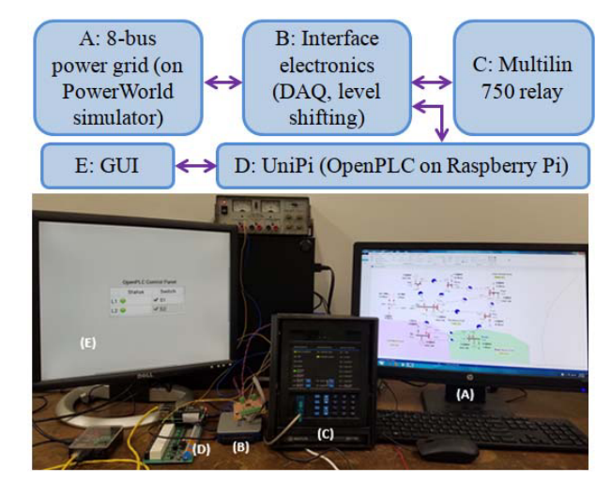
Implementation
Notes:
我们在 HITL 试验台上实现了对 OpenPLC 嵌入式控制器的攻击(如图1所示) ，该攻击模拟了 Power World 软件中与物理继电器接口的8节电网的运行。HITL 测试床沿着[60] ，[62] ，[63](我们要感谢[60] ，[62] ，[63]作者在设置测试床方面的帮助)。继电器与电网的连接是通过 UniPi 控制的，UniPi 是一种覆盆子 Pi 单板计算机，带有一个额外的板，为 PLC 提供几个输入/输出(I/O)接口(包括模拟和数字 I/O 引脚)。一个简单的“操作员终端”图形用户界面(GUI)在第二个覆盆子 π 上使用 pv 浏览器进程可视化浏览器软件实现[64]。通过这个 GUI，操作员可以控制继电器的开启/关闭状态。运营商终端和 UniPi 通过以太网连接，并使用 Modbus 协议进行通信。OpenPLC 的命令信号通过数据采集板来改变 PowerWorld 模拟器中继电器的状态。在现实生活中，GE Multilin 750继电器用于稳定接地、高阻接地或谐振接地系统中馈线的初级保护和控制。Multilin 750具有用于监控的模拟输入/输出接口以及用于通信的 RS232、 RS485/RS422和以太网端口。EnerVista 软件提供了一种工具，用于监视通过中继进入 SCADA 系统测量的信息。

Slide 11
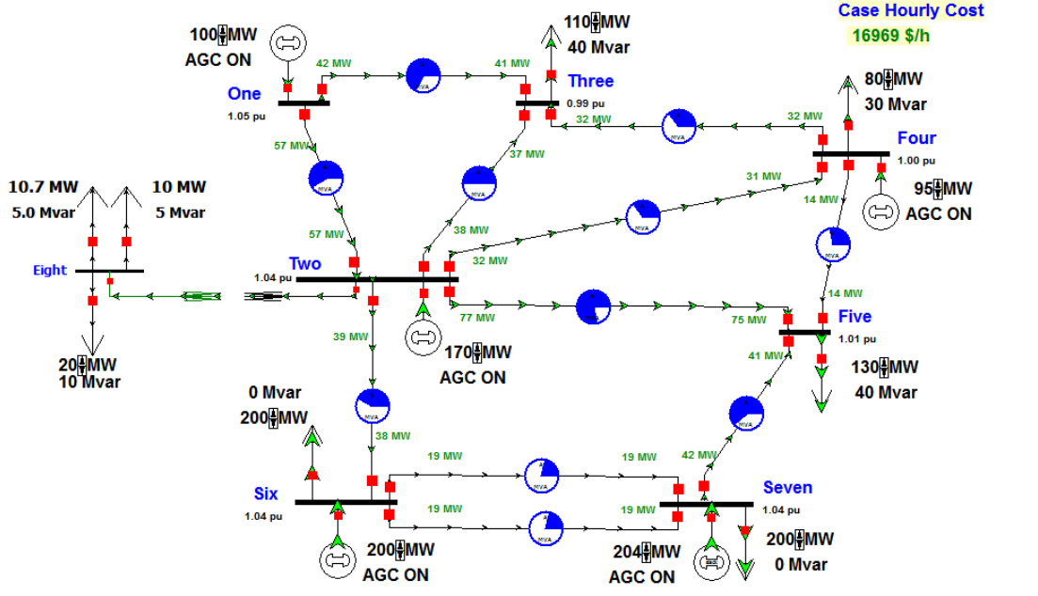
Implementation
Notes:
潮流是显示变电站设备运行的主要参数，以图表方式显示变电站设备运行的各种数据，主要有：电压、电流、有功功率、无功功率、频率、功率因数等等。
电力系统中电压（各节点）、功率（有功、无功）（各支路）的稳态分布叫做潮流，通过线条、节点、电抗元件等电气符号将电网的电压和功率分布化成的电路图形就是潮流图。

Slide 12
A STEALTHY ATTACK ON THE SMART GRID CPS
Notes:
在 CPS 控制器攻击中，对手修改在嵌入式控制器上运行控制逻辑的进程。该控制逻辑通过结构化文本程序或图形梯形逻辑指定，并作为可执行程序加载到 PLC 上。在攻击的一个实例中，对手获得对 PLC 的未授权访问(例如，使用用于编写 PLC 程序的网络协议中的漏洞或通过未授权访问)并植入恶意软件。
步骤1: 当对手获得对设备 (或其组件在制造，集成，维修期间) 的物理/网络访问权限时，他/她会在其上植入恶意软件。该恶意软件具有旨在预加载到PLC控制器进程中的恶意库，守护程序脚本和rootkit。守护程序监视控制器进程的重新启动，并使用恶意库重新启动该进程。rootkit通过从用户空间工具中屏蔽恶意库和守护程序的文件系统条目和正在运行的守护程序进程来掩盖其存在。
步骤2: 在设备操作期间激活恶意软件 (例如，立即或通过基于时间或事件的触发)。
步骤3: 一旦激活，恶意软件将覆盖操作员命令到系统中的中继，同时向操作员站发送适当的状态消息。操作员认为继电器正在接收命令并改变其状态。

Slide 13
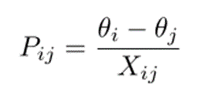
A STEALTHY ATTACK ON THE SMART GRID CPS
Identifying Victim/Vulnerable Relays
电力网络的特征是图G(V，E)，其中V = {1,2，...，N} 是节点集，E是传输线集，并且Ni = {j ∈ V |(i，j) ∈ E} 是第i个节点的邻居集。无损网络中节点i，j之间的有功功率为
Notes:
其中Pij是从节点i传输到节点j的有功功率，θ i是节点i的相位角，Xij是连接节点i和j的传输线的电抗。通过任何传输线的功率流与该线的电抗成反比。电抗可以被认为是连接表示电力网络的图G(V，E) 中任意两个顶点的边的权重。攻击者的目标是确定当中断时对网络影响最大的线路子集。可以从确定对网络中功率流分配贡献最大的线路子集的角度来看待此目标。为了确定线的这一子集，我们使用 “线之间指数” 作为度量 [67]-[69]。传输线的介数指数是通过网络中特定线路的最短路径总数。传输线对网络中潮流分配的贡献是根据传输线出现在网络中任何两个节点之间的最短路径中的次数来量化的。因此，具有高介导指数的传输线对攻击者有利。

Slide 14
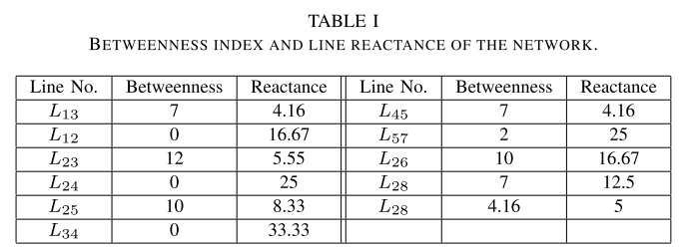
Evaluation For Smart Grid
此表显示了电网线路的介导指数和电抗。从表中的结果来看，连接节点2和3的传输线至关重要。从网络中消除这条线并重新计算线的betweenness会产生节点4和5之间的下一个关键线。这两条线是很好的攻击目标。网络G的效率为:
Notes:
8总线网络有5个发电机连接到总线1、2、4、6和7。它有10个负载连接到总线1、3、4、5、6、7和8。每个发电机和负载的发电量和功耗在图1中指定。
表I显示了电网线路的介导指数和电抗。从表中的结果来看，连接节点2和3的传输线至关重要。
从网络中消除这条线并重新计算线的betweenness会产生节点4和5之间的下一个关键线。这两条线是很好的攻击目标。网络G的效率为:

Slide 15
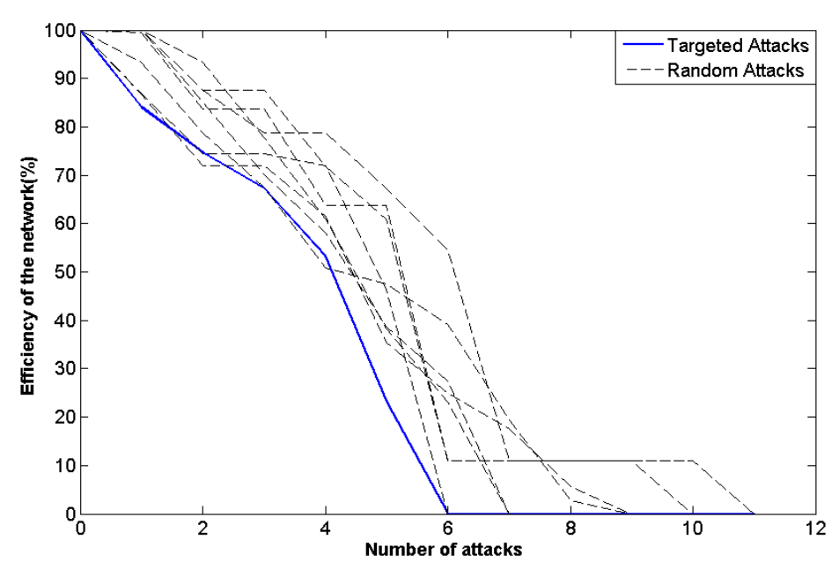
Evaluation For Smart Grid
此图显示了电力网络对输电线路的继电器进行随机攻击和有针对性攻击的效率。

Slide 16
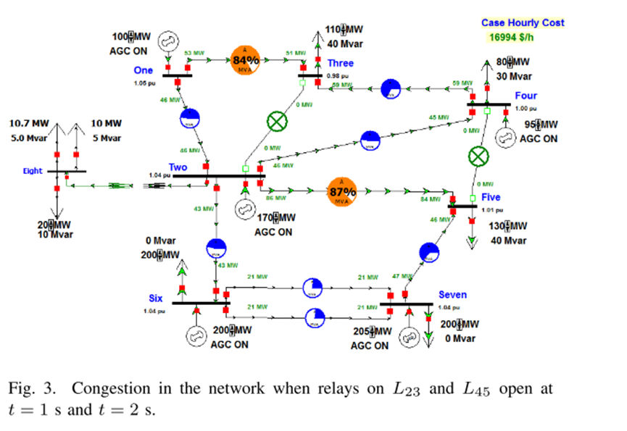
Evaluation For Smart Grid
此图显示了传输线的攻击继电器对电网拥塞的影响。
Notes:
在攻击 (打开关键线路上的继电器) 期间，通过连接总线1和3的线路的功率流达到线路的最大容许功率的84%，并且通过连接总线2和5的线路的功率流达到最大容许功率流的87%。线路拥堵会增加线路的维护成本，并增加与拥堵线路相对应的公交车的节点价格。

Slide 17
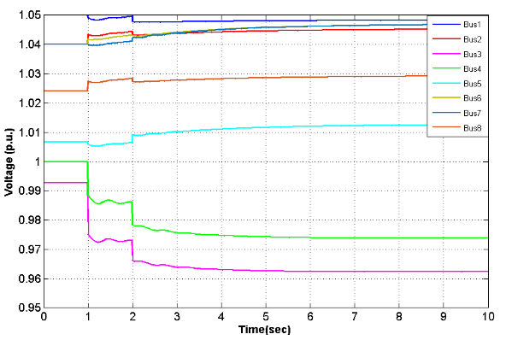
Evaluation For Smart Grid
此图显示了攻击对总线电压瞬态响应的影响。
Notes:
在正常情况下，不同母线处的电压电平应在1.05 pu-0.95 pu之间 (pu表示 “每单位”)。尽管当传输线从网络断开时，在总线的电压电平中看到急剧变化，图4中的所有总线电压都保持在该范围内。

Slide 18
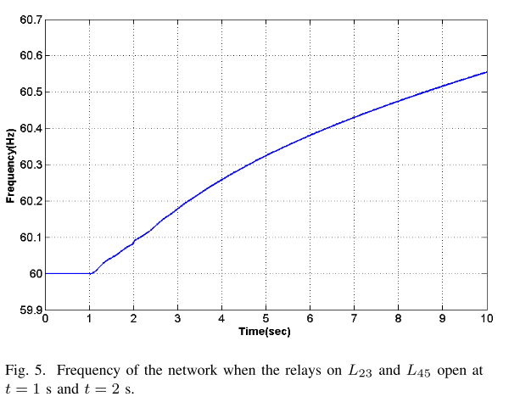
Evaluation For Smart Grid
此图显示了频率响应。
Notes:
图5显示了频率响应。瞬态稳定性模拟未显示频率回到标称 (60Hz) 的调节。除了 (或与) 传输线上的攻击继电器结合使用外，攻击者还可以瞄准负载继电器以降低CPS的性能和稳定性。

Slide 19
Implementation
恶意软件在设备上有多个构件，包括守护进程脚本和文件系统上的恶意库，以及正在运行的守护进程。为了躲避检测，一个 rootkit 从用户空间工具中掩盖了它们的存在。考虑了两个rootkit
基于内核的 rootkit 是使用 Diamorphine 开源库实现的
基于 LD PRELOAD 的 rootkit 是使用 beDevil 开源库实现的
Notes:
为了将覆盖上述读写函数的恶意库插入到 OpenPLC 控制器进程中，实现了一个守护进程脚本。该守护进程在后台运行，并(以固定的时间间隔)轮询设备上的进程列表，以检查未修改的控制器进程(即，没有预加载恶意库)是否正在运行。如果它检测到一个未修改的控制器进程，它会杀死该进程，并立即重新启动预加载恶意库的替换进程。因此，恶意软件在设备上有多个构件，包括守护进程脚本和文件系统上的恶意库，以及正在运行的守护进程。为了躲避检测，一个 rootkit 从用户空间工具中掩盖了它们的存在。考虑了两个 rootkit (一个是基于内核的，另一个是用户空间的) ，它们可以单独使用，也可以组合使用。基于内核的 rootkit 是使用 Diamorphine 开源库实现的[36] ，而基于 LD PRELOAD 的 rootkit 是使用 beDevil 开源库实现的[37] :

Slide 20
Evaluation for rootkits
HPC 检测代码执行的运行时特征的变化。
进程的映射内存区域清单检测意外的动态加载库或库中的更改。
读取系统调用表检测系统调用表或系统调用处理函数中内存地址的变化。
检测进程列表和文件系统条目中的异常揭示了隐藏在 rootkit 中的进程和文件系统条目。

Slide 21
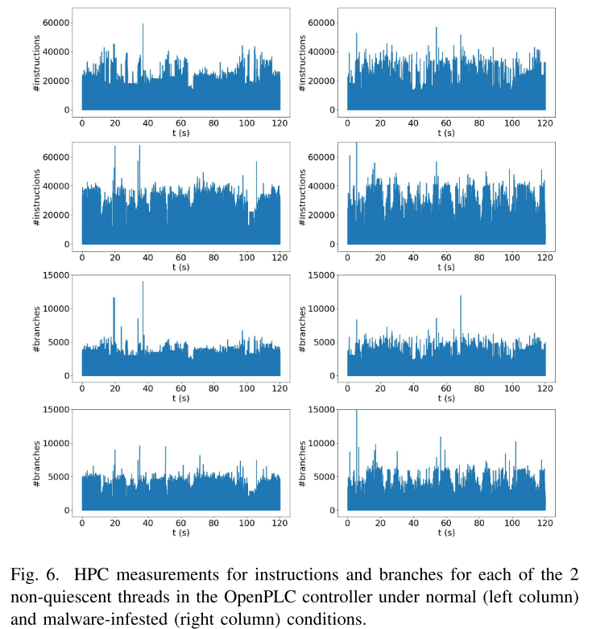
Evaluation for rootkits
正常设备和被恶意软件感染设备的 HPC 测量的时间序列如图所示。
Notes:
HPC 测量的时间序列提供了正在执行的代码的时间概况。
高性能计算读数的基线数据集在120秒的时间间隔内从一个好的设备收集。这个数据集的一半被用来训练一个单类支持向量机(SVM)分类器[71]。考虑了一个长度为0.25 s 的滑动时间窗(连续时间窗之间的时间移动为0.01 s)。OpenPLC 控制器进程中的3个线程之一处于静止状态。利用2个非静态线程的 HPC 测量值的平均值和标准偏差(在时间窗内)构造特征向量，用于正态/异常值的单类 SVM 分类。在部署恶意软件之后，收集长度为120秒的数据集。
来自良好设备和恶意软件感染设备的 HPC 测量的时间序列如图6所示。虽然这些时间序列从宏观上看有些相似(除了间歇性的非确定性峰值) ，但是基于基线数据训练的一类 SVM 能够准确地区分来自好的和受恶意软件感染的设备的数据。单类 SVM 只对来自基准设备的数据进行训练。支持向量机在基线数据集的后半部分和恶意软件下收集的数据集上进行测试。使用40个正常/异常检测的滑动窗口(通过多数表决)来输出正常/异常值标签。基线数据的分类准确率为90.06% (即正常数据被标记为异常的10% 假阳性) ，来自恶意感染设备的数据的分类准确率为93.94% (假阴性的6.0%-异常数据被标记为正常)。基于 HPC 的检测器显示设备上有异常。

Slide 22
Evaluation for rootkits
具有特定进程 ID (PID)的正在运行的进程的映射内存区域可以从 Linux 上的虚拟/proc 文件系统的/proc/PID/map 文件中读取。
映射内存区域的列表包括映射文件的路径名(其中包括可执行文件和动态加载的库)。
映射文件的列表和这些文件的签名可以用来检测是否有任何意外的库被动态加载，并检测是否有任何库相对于基线被修改。通过读取 OpenPLC 控制器的/proc/PID/map 文件，这个相对比于基线是一个简单的变更检测器。
Notes:
b .二进制对象枚举和变化检测
进程的映射内存区域清单检测意外的动态加载库或库中的更改。
一个 rootkit 可以在一定程度上避开这种检测。虽然钻石啡 rootkit 不会改变/proc/PID/map 文件的读内容，但是 beDevil rootkit 会过滤/proc/PID/map 文件。但是，用于动态预加载库的 LDPRELOAD 机制不会影响静态链接的可执行文件。因此，通过类似于第 IV-A 节中描述的 HPC 测量器的交叉编译，从一台单独的计算机生成一个静态链接的可执行文件，可以读取/proc/PID/map 文件的真实内容。在恶魔 rootkit 中使用这种方法，我们可以在 OpenPLC 控制器中检测 III-F 节中的恶意库和恶魔插入的库作为意外动态加载的库。

Slide 23
Evaluation for rootkits
通过读取内核内存的适当部分，可以检测到对系统调用(syscall)条目的覆盖和对系统调用代码的更改。这可以通过使用/dev/kmem 文件从用户空间完成，或者通过插入 Linux 内核模块来枚举系统调用表中的内存地址和这些地址的内容。
Notes:
c .异常系统调用的检测
读取系统调用表检测系统调用表或系统调用处理函数中内存地址的变化。

Slide 24
Evaluation for rootkits
检测隐藏进程的基本策略是找到列出运行进程的不同方法之间的不匹配，包括:在/proc目录中列出数字项;通过尝试将目录更改到表单/proc/ pid的每个可能目录，对pid进行强制扫描。
Notes:
Detection of Hidden Processes and File System Entries
检测进程列表和文件系统条目中的异常的技术
检测隐藏进程的基本策略是找到列出运行进程的不同方法之间的不匹配，包括:在/proc目录中列出数字项;通过尝试将目录更改到表单/proc/ pid的每个可能目录，对pid进行强制扫描。对于Diamorphine，来自前两种方法的过程列表彼此匹配，而来自第三种方法的过程列表包含隐藏的过程。使用bedevil，静态链接的可执行文件列出/proc的全部内容;因此，来自第二和第三种方法的流程列表是匹配的，而来自第一种方法的流程列表缺少与隐藏流程对应的条目。由于不匹配可能是由于在使用不同方法的列表之间启动/退出进程导致的，因此每个方法获取两次进程列表以保持一致性。一旦一个隐藏的进程被检测到，它的属性可以从它的/proc/PID目录中检索(例如，可执行文件来自/proc/PID/exe链接，当前工作目录来自/proc/PID/cwd，命令行来自/proc/PID/cmdline)。与隐藏进程检测类似，通过使用不同的方法获取文件系统目录计数时检查不匹配，可以以基线无关的方式检测隐藏文件系统条目，包括:使用ls列出目录内容和子目录计数;使用readdir列出目录内容并计算子目录的数量;使用lstat系统调用读取到某个目录的硬链接数量。结果之间的不匹配标记隐藏的子目录。对于Diamorphine，来自前两个方法的数字匹配，而来自第三个方法的数字在存在隐藏条目时更高(因为它包括来自隐藏子目录的硬链接)。使用bedevil，静态链接的可执行文件从第二个和第三个方法(对应于包含隐藏目录的内容)中生成匹配的数字，而第一个方法没有隐藏目录。

Slide 25
THANK YOU !

